Slide 1
Présentation de l’OUTIL CANVA

Slide 2
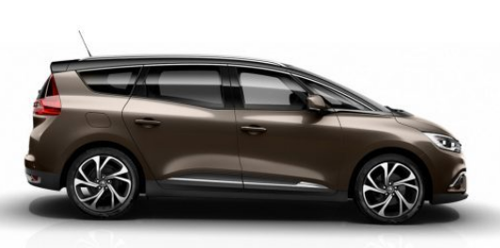
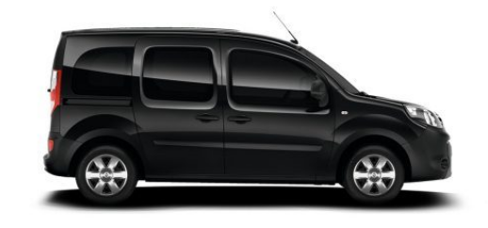
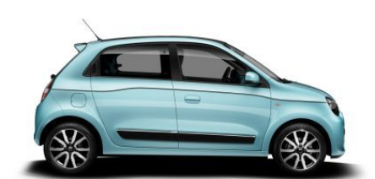
L’ objectif de votre entreprise : Créer de la valeur pour vos clients
La promesse de la valeur que vous allez délivrer à vos utilisateurs est la raison principale pour laquelle vos clients achètent vos produits.
Vous pouvez avoir une ou plusieurs propositions de valeur selon que vous ayez une ou plusieurs offres de services

Slide 3
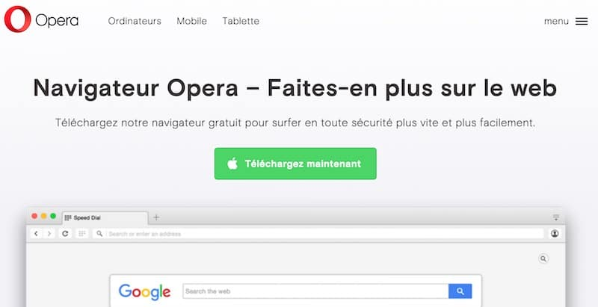
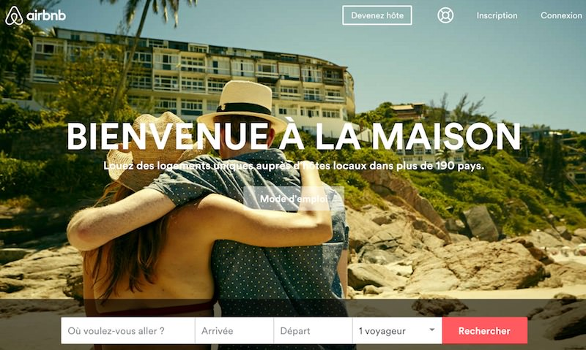

Vous vous sentez bridés par vos navigateurs : avec Opéra, vous en ferez plus ( et en plus c’est gratuit )
Airbnb ne montre pas un logement, ne parle pas de prix mais une scène de vie.
le bénéfice client « se sentir comme chez soi »
LinkedIn n’est pas un simple réseau social professionnel
Il permet de sortir du lot
métier orienté vers la satisfaction du client

Slide 4
L’ idée clé a retenir : proposition de valeur
= Proposition de valeur pour vos clients
= Promesse de valeur = Bénéfice(s) pour votre client
Bénéfices bien identifiés, compris
☛ orienter votre métier, votre savoir-faire vers la satisfaction de vos clients
--> acquérir de nouveaux clients et les fidéliser

Slide 5
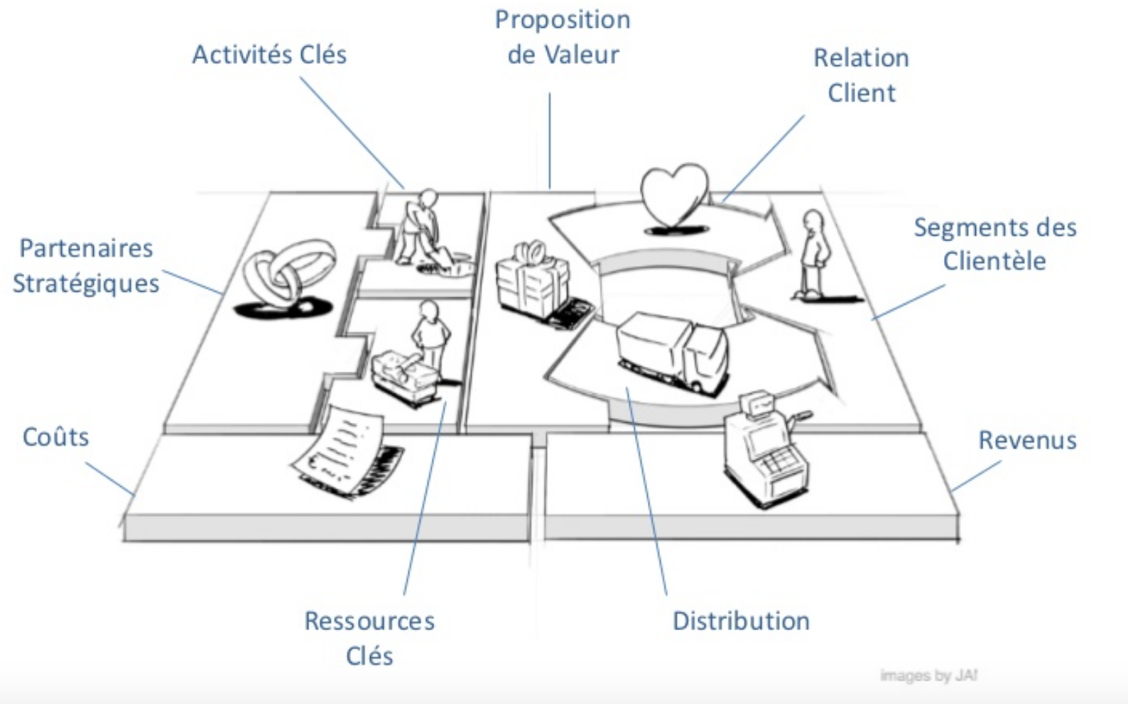
Comment faire ? L’aide de canva

Slide 6
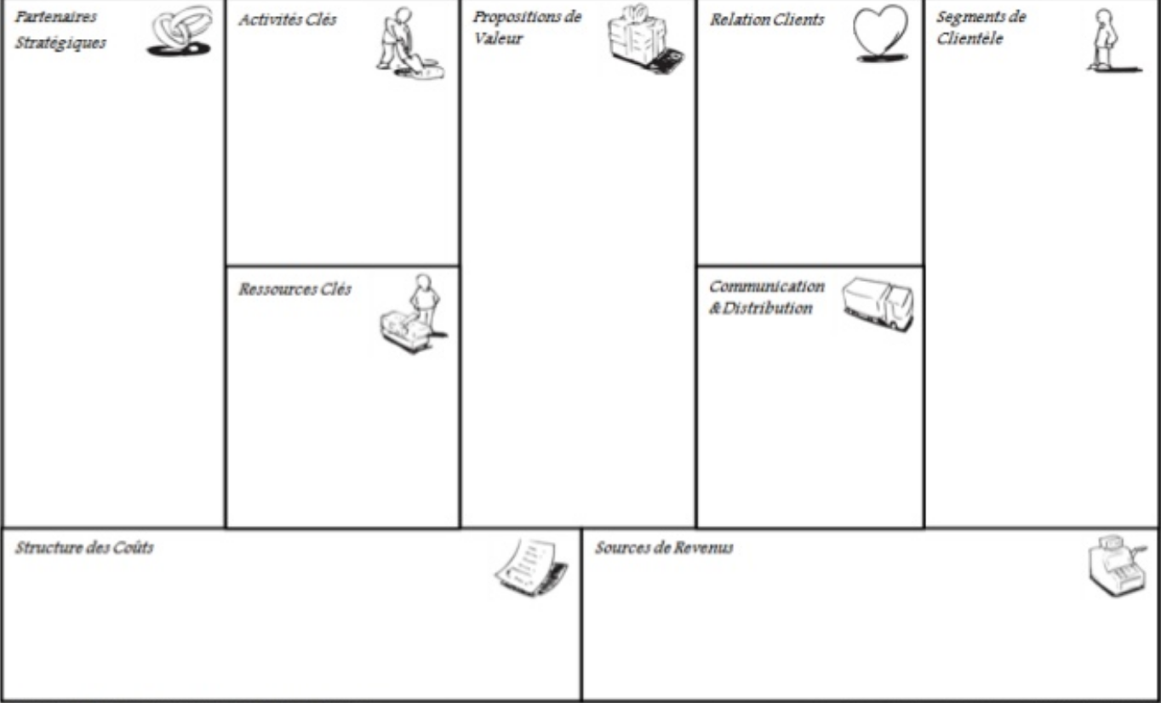

Slide 7
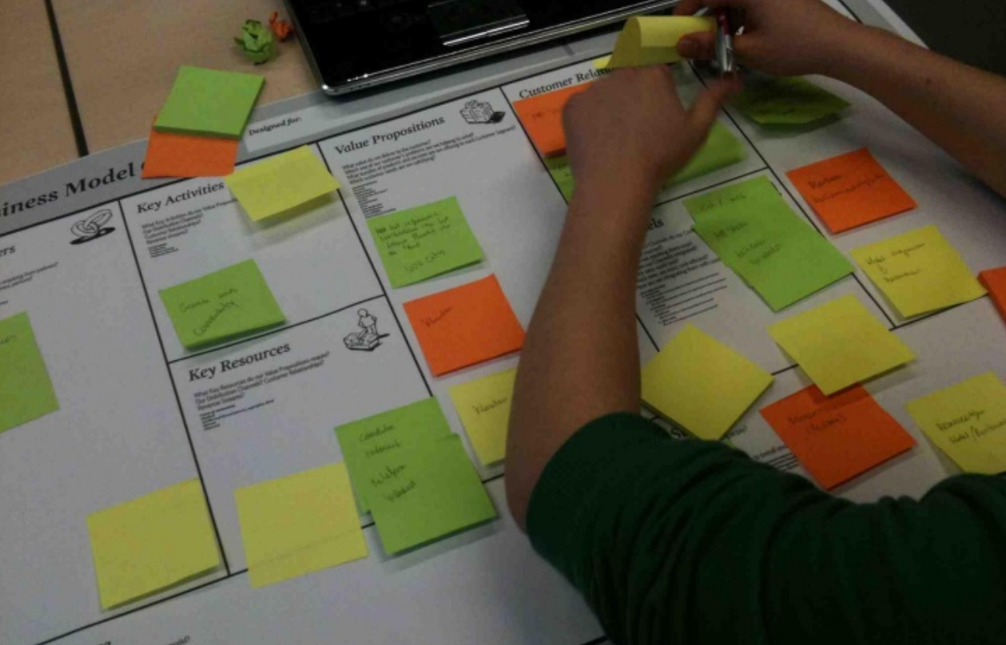
Canva? Vous Aide pour créer de la valeur comment ? en étudiant 9 aspects essentiels de votre business.

Slide 8
Canva? Vous Aide pour définir votre proposition de valeur
Vous avez trouvé votre idée d’entreprise ?
Etre certain que cette idée = au besoin de votre future clientèle.`
= LA solution à son problème non (ou pas assez) satisfait
Attention : La pertinence de votre idée dépend des besoins et des usages des consommateurs sur ce territoire précis.
Canva : vous aide à étudier 9 aspects essentiels de votre business , 9 aspects tous liés les uns aux autres !
Le point de départ : l’étude de vos ≠ cibles clients ,
de leurs ≠ problèmes/besoins
et enfin de vos réponses

Slide 9
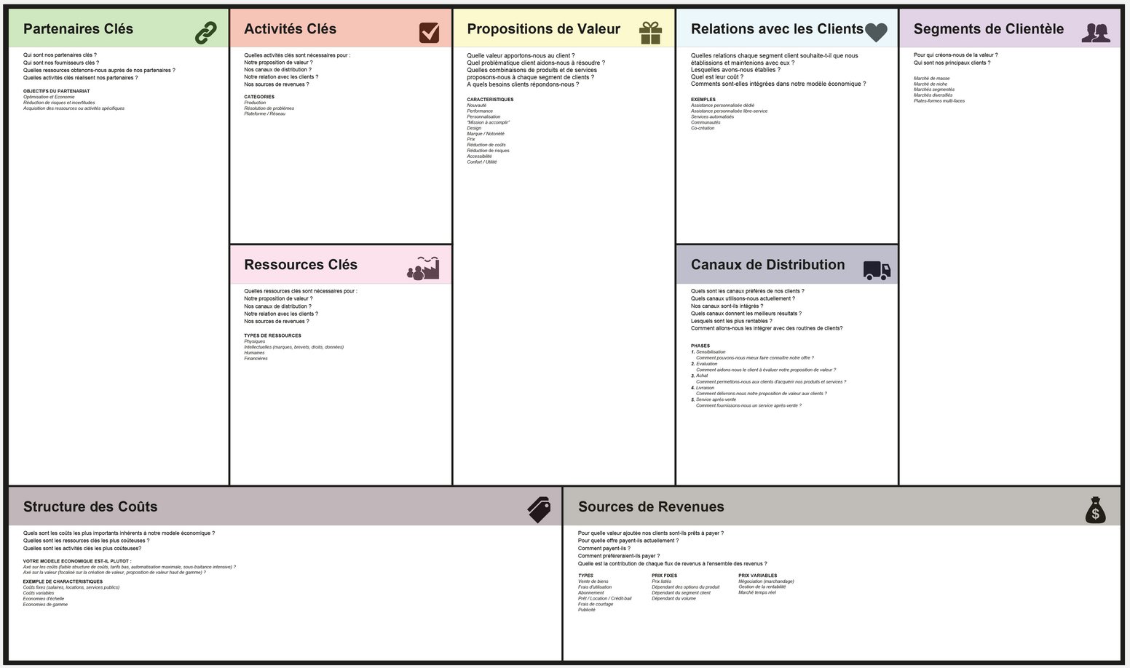

Slide 10
1️⃣

Slide 11
2️⃣⃣

Slide 12
3️⃣⃣⃣

Slide 13
1️⃣

Slide 14
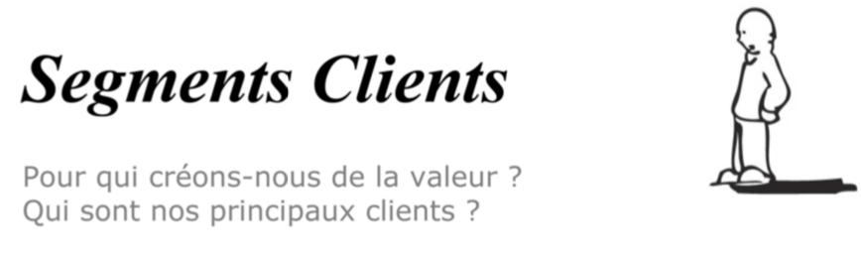
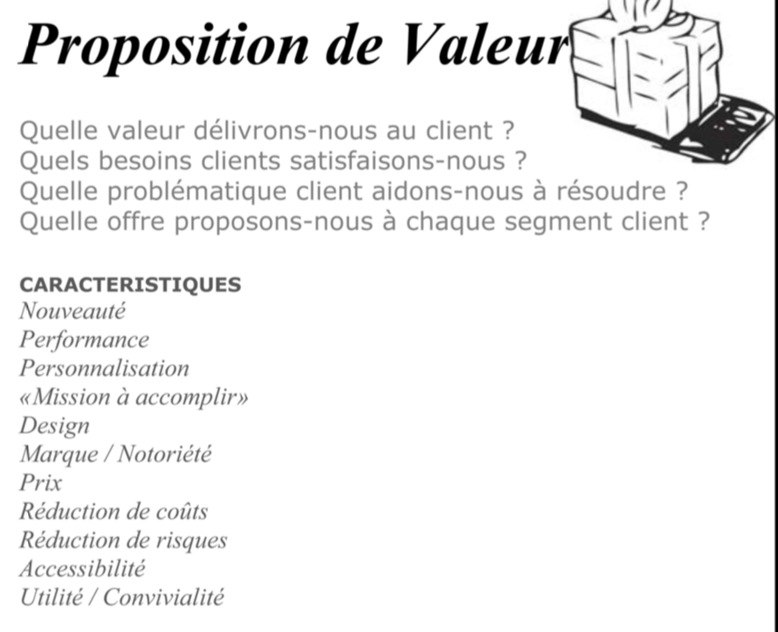
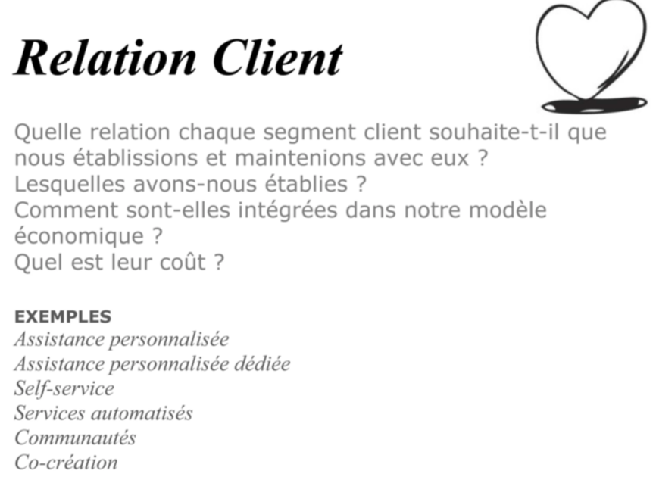
- quel est leur profil ? Plusieurs cibles ?
B2B : TPE, PMe, ETI, FM
B2C : critères sociodémographiques
Et aussi : valeurs comme la sécurité/le risque, santé, économie €, personnalisation… Ex : Airbnb, Lidl,
- Quel est la taille du marché ? de masse /de niche.
Exemples : ordis pour gamers, luxe…
Les Canaux : comment allez-vous vendre vos produits ? Web/mobile – intermédiaires ?
Tous les contacts entre votre entreprise et le client de la phase de découverte/demande d’informations/accueil à la facturation, SAV….

Slide 15
2️⃣⃣

Slide 16
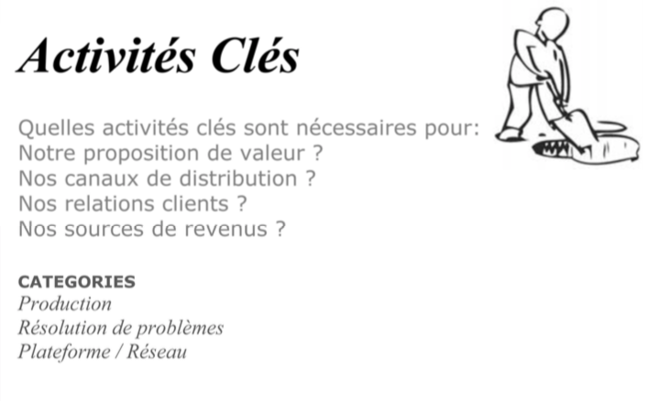
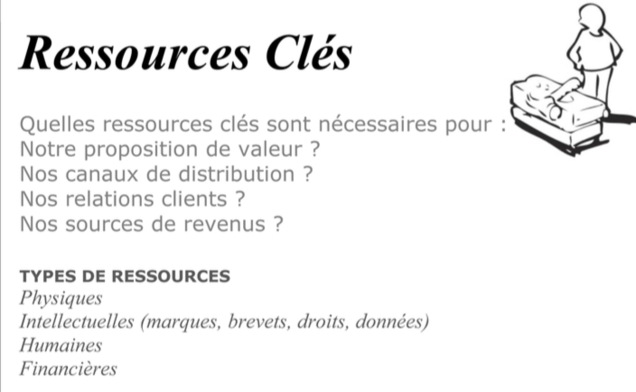
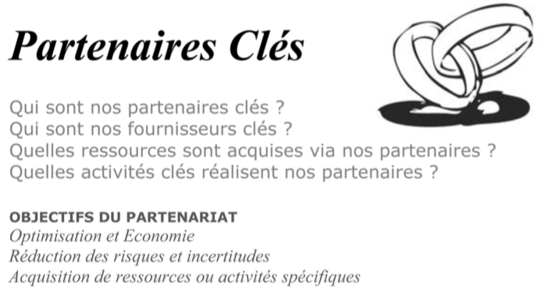

Slide 17
3️⃣⃣⃣

Slide 18
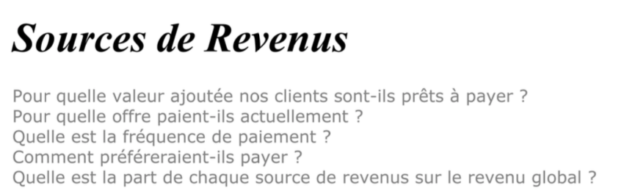
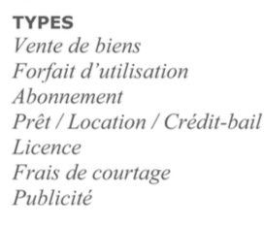
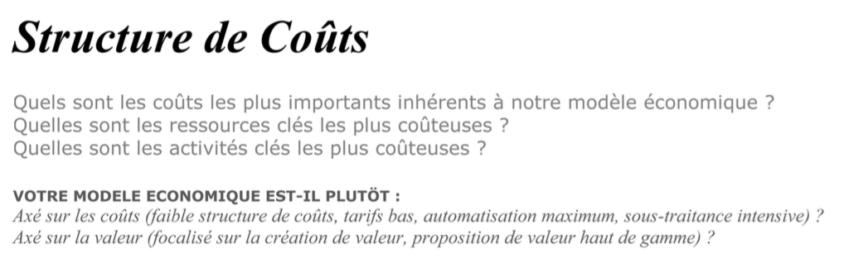
1) = Total des revenus générés par vos ≠ cibles de clients
Comment gagnez-vous de l’argent ? vos Prix?
Quel est le CA /gamme ?
2 ) En contrepartie, combien dépensez vous pour chaque activité ?
- budget RH ? études de marché ? Com’, déplacements, informatique, locaux ?

Slide 19
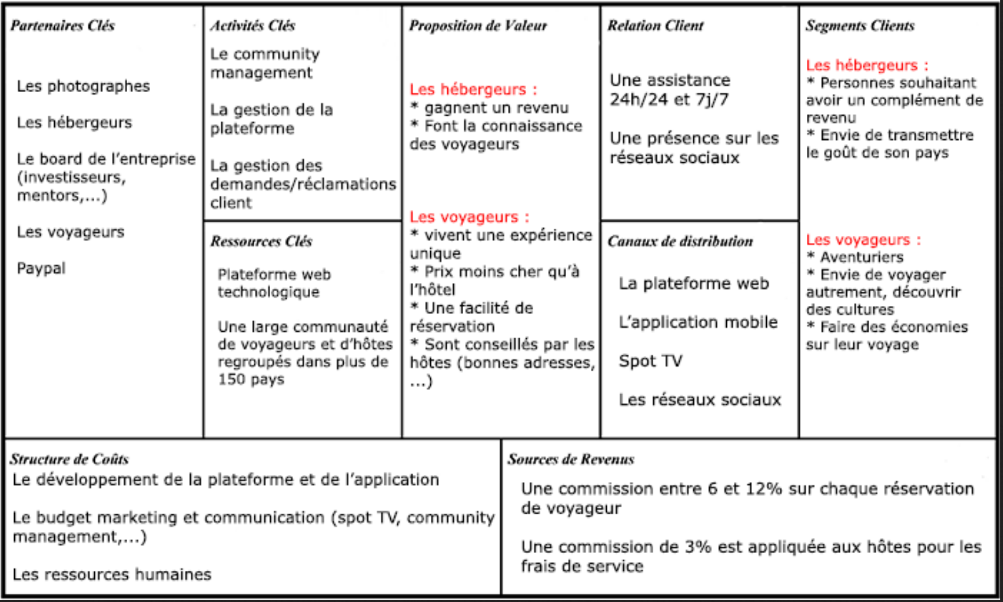

Source : : 1001 startups

